Slide 1
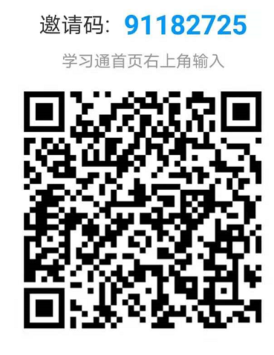
超星学习通中加入课程上传作业
掌握学习通的使用方法
学习通使用手册
https://special.chaoxing.com/mobile/mooc/tocourse/90394356
加入课程
手机端扫描课程邀请码
Notes:
在上课前，需要大家提前掌握学习通的使用方法，这是使用手册的链接地址。
各位同学使用手机app注册并扫描课程码加入我们的课程。
(本科生同学已被我拉入课程，只需要安装学习通即可看到我们的课程)，研究生同学还需要注册后扫课程码加入课程。

Slide 2
在学习通中提交word文档的方法
手机端
把word文档传到云盘，在手机端进行从云盘选择提交；
电脑端
提交附件
电脑端网址：http://hit.fy.chaoxing.com/
Notes:
作业都在学习通中提交，以便实时评分和互评以及管理成绩。
在学习通中提交word文档的方法：可以把word文档传到云盘，在手机端进行从云盘选择提交；或在电脑端提交附件都可以。

Slide 3
作业提交和与教授交流的各个时间节点
Day | Topic
July 27 | Posting Take-Home Final Exam
July 30 | Student Questions Collected （请于7月30日晚上12点之前把作业提交至超星系统中作业部分，超过截止时间将无法提交）
July 31 | Questions answered and posted to the attention of all the students
August 4 | Final Exam Due
August 8 | Final Grades Posted
作业将由Mili教授批改，请以英文撰写提交。文档命名学号-姓名

